Slide 1

Γεια σας, παιδιά!!!
Hello, kids - Salut, les enfants
مرحبا يا شباب
۱- سلام فرزندان
Τάξη: Δ΄
Ηλικιακή ομάδα: 9 - 12
Ημερομηνία: 15 - 5 - 20

Slide 2

Το ελληνικό αλφάβητο. The greek alphabet. L’ alphabet grec.
الاحرف الابجدية اليونانية
حروف الفبای یونانی

Slide 3
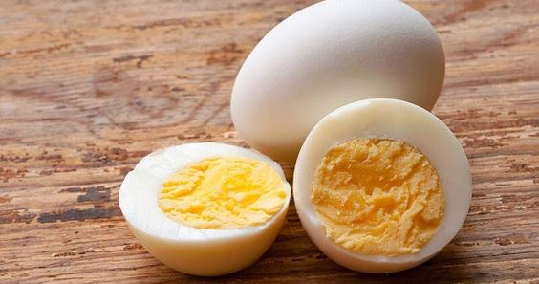

Οι ήχοι των ελληνικών γραμμάτων
The sounds of greek letters
Les sons des lettres grecques
.تلفظ یا صدای حروف یونانی . صوت الاحرف الابجدية اليونانية
Α,α = a -آ- αυγό
Β,β = vu - فو- اوف βιβλίο

Slide 4
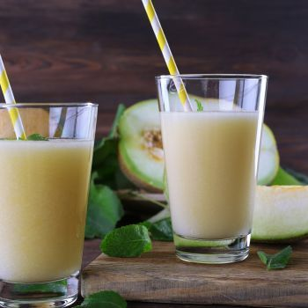
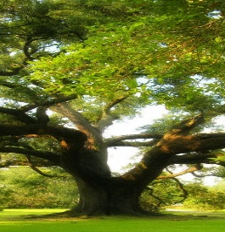
Γ,γ= ghu - غو – غیغ γάλα
Δ,δ= dhu - ذو – دی δέντρο

Slide 5
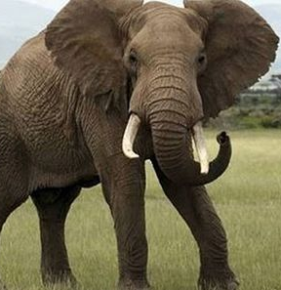
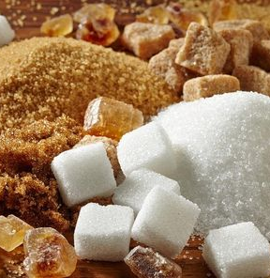
Ε,ε= e – إِ – ای ελέφαντας
Ζ,ζ = zu -زي ζάχαρη

Slide 6

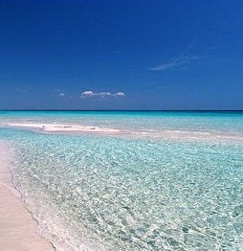
Η,η = i – اي ήλιος
Θ,θ = thu - ثو - ثی θάλασσα
Notes:
ΣΗΜΕΙΩΣΗ: Για να αλλάξετε εικόνες σε αυτή τη διαφάνεια, επιλέξτε μια εικόνα και διαγράψτε τη. Στη συνέχεια, κάντε κλικ στο εικονίδιο "Εισαγωγή εικόνας" στο πλαίσιο κράτησης θέσης για να εισαγάγετε τη δική σας εικόνα.

Slide 7
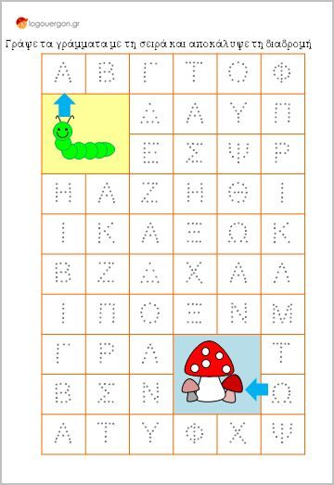
Γράψε τα γράμματα με τη σωστή σειρά και ανακάλυψε τη διαδρομή!
Write the letters in the correct order and discover the route!
Écrivez les lettres dans le bon ordre et découvrez l’ itinéraire!
اكمل رسم الاحرف بالترتيب المناسب و اكتشف الطاريق!
حروف های یونانی را به صورت درست به ترتیب بکشید یا رسم کنید.

Slide 8
Ευχαριστώ πολύ, παιδιά!!!
Thank you, kids.
Merci beaucoup, les enfants.
شكرا يا شباب
۲-خیلی ممنون از همه تون
Notes:
ΣΗΜΕΙΩΣΗ: Για να αλλάξετε εικόνες σε αυτή τη διαφάνεια, επιλέξτε μια εικόνα και διαγράψτε τη. Στη συνέχεια, κάντε κλικ στο εικονίδιο "Εισαγωγή εικόνας" στο πλαίσιο κράτησης θέσης για να εισαγάγετε τη δική σας εικόνα.

